Slide 1
Στοιχεία Πυρηνικής Φυσικής και Στοιχειωδών Σωματιδίων (5ου εξαμήνου, χειμερινό 2018-19) Τμήμα T2: Κ. Κορδάς & Δ. Σαμψωνίδης Μάθημα 24 Μποζονικός διαδότης, σταθερά σύζευξης, υπολογισμός και σύγκριση ενεργών διατομών και ρυθμών διάσπασης
Κώστας Κορδάς
Αριστοτέλειο Πανεπιστήμιο Θεσσαλονίκης
Πυρηνική & Στοιχειώδη, Αριστοτέλειο Παν. Θ/νίκης, 9 Ιανουαρίου 2019

Slide 2
1. Υπενθύμιση: Κουάρκ και λεπτόνια Σε μια οποιασήποτε “αντίδραση” μεταξύ σωματιδίων: εκτός από την ενέργεια, στροφορμή, φορτίο , τη συμμετρία των κυματοσυναρτήσεων (για ταυτόσημα σωματίδια), και τη διατήρηση ή την παραβίαση της πάριτυ, ελέγχουμε και τη διατήρηση νέων κβαντικών αριθμών (βαρυονικού και λεπτονικών)

Slide 3
Κουάρκ και Λεπτόνια
Φορτίο (Q) | Βαρυονικός Αριθμός (Β) | Αντίστοιος Αριθμός “γεύσης”
+2/3 | +1/3 | +1
-1/3 | +1/3 | -1
Κουάρκ
u | c | t
d | s | b
Λεπτονικός Αριθμός = 0 γιά όλα τα κουάρκ
Φορτίο (Q) | Βαρυονικός Αριθμός (Β) | Αντίστοιος Λεπτονικός Αριθμός
0 | 0 | +1
-1 | 0 | +1
Λεπτόνια
ν_{e} | ν_{μ} | ν_{τ}
e⁻ | μ⁻ | τ⁻

Slide 4
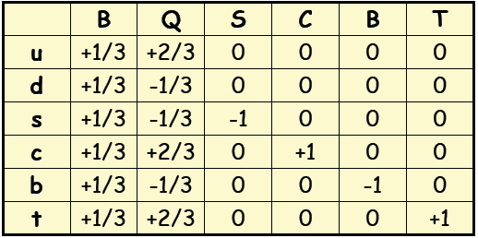
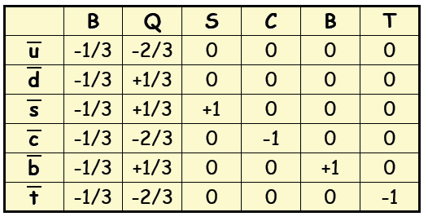
Κουάρκ Μπορούν να συμμετέχουν σε όλες τις αλλήλεπιδράσεις (Iσχυρές, Aσθενείς και ΗλεκτροΜαγνητικές)
Κβαντικοί Αριθμοί
των κουάρκ
και
των αντικουάρκ

Slide 5
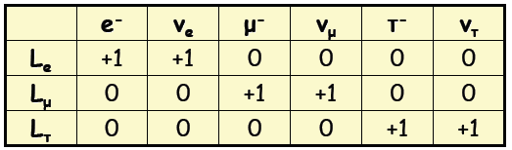
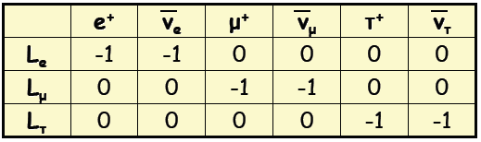
Λεπτόνια ΔΕΝ συμμετέχουν στις Ισχυρές αλλήλεπιδράσεις (“αισθάνονται” μόνο τις Ασθενείς και ΗλεκτροΜαγνητικές)
Λεπτονικός Αριθμός
Κάθε ‘οικογένεια’ λεπτονίων ΔΙΑΤΗΡΕΙ τον αντίστοιχο Λεπτονικό Αριθμό
Ο Λεπτονικός αριθμός ΔΙΑΤΗΡΕΙΤΑΙ ΠΑΝΤΑ

Slide 6
Σωματίδια που παρατηρούμε στη φύση
Λεπτόνια
σημειακά – δεν έχουν δομή
Κάθε οικογένεια έχει τον δικό της Λεπτονικό αριθμό
Αδρόνια
Φτιαγμένα από κουάρκ (τα κουάρκ δεν τα βλέπουμε ελεύθερα – μόνο μέσα σε αδρόνια)
Βαρυόνια – συνδυασμοί 3 κουάρκ
π.χ, p=uud, n=udd
Έχουν Bαρυονικό αριθμό B=1
Μεσόνια – συνδυασμοί κουάρκ με αντι-κουάρκ
π.χ. π⁺=ud, D⁻=cd, π⁰ = uu και dd
Έχουν Bαρυονικό αριθμό B=0

Slide 7
2. Υπενθύμιση: κινηματική και μονάδες (τα έχουμε κάνει εκτενώς στην αρχή του μαθήματος)

Slide 8
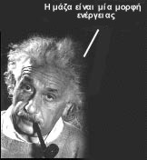
Σχετικιστική κινηματική
Σχετικιστική κινηματική:
Η μάζα είναι μια μορφή ενέργειας
E = mc² = η ενέργεια πού έχω επειδή
απλά και μόνο έχω μάζα m
ενέργεια
μάζα
c = ταχύτητα του φωτός
$γενικά,μεκινητικήενέργεια Κ,έχουμε:E=Κ+mc^{2}$
$E=mγc^{2},όπου γ=\frac{1}{\sqrt{1−β^{2}}},καιβ=υ/c,μευ=ταχύτητασωματιδίου$
Όσον αφορά τις μονάδες:
[E] = MeV, και από τους τύπους βλέπουμε ότι για τις μονάδες της ορμής έχουμε: [pc] = [E]
→ [pc] = MeV → [p] = MeV/c
* Για τις μονάδες μάζας έχουμε:
[Ε] = [mc²] → [mc²] = MeV
→ [m] = MeV/c²
$p=mγυ=mγβc,όπουp=ορμή$
$E^{2}={\left(pc\right)}^{2}+{\left(mc^{2}\right)}^{2}$
$\text{Σημείωση: με c = }\text{1,}\text{ γράφουμε}:E^{2}{\text{=p}}^{2}{\text{+m}}^{2}\text{,κλπ.}$
$Χρήσιμα:β=\frac{pc}{E}καιβγ=\frac{p}{mc}$

Slide 9
Μονάδες (1)
$\text{c=}3×{\text{10}}^{8}m/s≡\text{μονάδα ταχύτητας}≡1$
$\text{μονάδα ενέργειας}≡eV=1.6∗{10}^{−19}Cb∗V=1.6∗{10}^{−19}Joule$
Συνήθως χρησιμοποιούμε το MeV (= 10⁹ eV)
Σταθερά του Plank = h = 6.626 x 10⁻³ ⁴ J s
$ℏ\text{c=}\text{197}\text{MeV fm, όπου }ℏ=\frac{h}{\text{2π}}≡\text{μονάδα δράσης}\left(\text{ενέργειας}×\text{χρόνου}\right)≡1$
$\text{α=}\frac{e^{2}}{4{\text{πε}}_{0}ℏc}\left[mks\right]=\frac{e^{2}}{ℏc}\left[cgs\right]=\frac{1}{\text{137}}$
Θα χρησιμοποιούμε παντού:
eV για ενέργεια (ή MeV στην πυρηνική),
1/4πε₀ = 1 σε όλους τους τύπους,
και θα βάζουμε:
α = η σταθερά λεπής υφής = 1/137
(αδιάστατο μέγεθος και άρα ίδια τιμή σε όλα τα συστήματα μονάδων)
$e^{2}=αℏc,όπουα=1/{137}$
$ℏc=197MeVfm$
Προσοχή:
αν γράφουμε στον τύπο της δύναμης Coulomb και της δυναμικής ενέργειας τον
παράγοντα 1/4πε₀ , σημαίνει ότι χρησιμοποιούμε το Διεθνές Σύστημα μονάδων
(S.I = mks) , οπότε το φορτίο “e” είναι σε Coulomb και:
Αν όμως γράφουμε τον τύπο της δύναμης Coulomb και της αντίστοιχης δυναμικής
ενέργειας έχοντας θέσει 1/4πε₀ = 1 , αυτό σημαίνει ότι χρησιμοποιούμε το σύστημα
μονάδων cgs , οπότε το φορτίο “e” είναι σε esu και:
$e^{2}=4πε_{0}αℏc,όπουα=1/{137}$
$e^{2}=αℏc,όπουα=1/{137}$

Slide 10
Μονάδες (2)
$\text{c=}3×{\text{10}}^{8}m/s≡\text{μονάδα ταχύτητας}≡1$
$\text{μονάδα ενέργειας}≡eV=1.6∗{10}^{−19}Cb∗V=1.6∗{10}^{−19}Joule$
Συνήθως χρησιμοποιούμε το MeV (= 10⁹ eV)
Σταθερά του Plank = h = 6.626 x 10⁻³ ⁴ J s
$ℏ\text{c=}\text{197}\text{MeV fm, όπου }ℏ=\frac{h}{\text{2π}}≡\text{μονάδα δράσης}\left(\text{ενέργειας}×\text{χρόνου}\right)≡1$
$\text{α=}\frac{e^{2}}{4{\text{πε}}_{0}ℏc}\left[mks\right]=\frac{e^{2}}{ℏc}\left[cgs\right]=\frac{1}{\text{137}}$
Θα χρησιμοποιούμε παντού:
eV για ενέργεια (ή MeV στην πυρηνική),
1/4πε₀ = 1 σε όλους τους τύπους,
και θα βάζουμε:
α = η σταθερά λεπής υφής = 1/137
$e^{2}=αℏc,όπουα=1/{137}$
Μετράμε:
Μάζα: MeV/c² (αφού Ε = mc²)
Ορμή: MeV/c (αφού p = mγβc)
Χρόνο σε: 1/MeV (αφού η μονάδα δράσης = Ενέργεια * Xρόνος = 1)
Μήκος σε: μονάδες χρόνου = 1/MeV (αφού η μονάδα ταχύτητας=1)
1 amu = 1/12 μάζας ουδέτρου ατόμου ¹²C = 931.5 MeV/c²
Mάζα ηλεκτρονίου = 0.511 MeV/c²
Μάζα πρωτονίου = 938.3 MeV/c², Μάζα νετρονίου = 939.6 MeV/c²
$ℏc=197MeVfm$

Slide 11
Μονάδες – Παραδείγματα (1)
$\text{c=}3×{\text{10}}^{8}m/s≡\text{μονάδα ταχύτητας}≡1$
$\text{c=}3×{\text{10}}^{8}m/s≡\text{μονάδα ταχύτητας}≡1$
$ℏ\text{c=}\text{197}\text{MeV fm, όπου }ℏ=\frac{h}{\text{2π}}≡\text{μονάδα δράσης}\left(\text{ενέργειας}×\text{χρόνου}\right)≡1$
Παράδειγμα 1 (άσκηση 6 “περίθαλση ηλεκτρονίων”, εργαστήριο Ατομικής)
Ας υποθέσουμε ότι υπολογίζουμε το μήκος κύματος λ που έχει ένα ηλεκτρόνιο
(με φορτίο = e) που επιταχύνεται σε διαφορά δυναμικού ΔV = b Volts = b V, και ότι
το ηλεκτρόνιο δεν είναι σχετικιστικό, οπότε η κινητική του ενέργεια είναι p² / 2m ,
όπου m είναι η μαζα του ηλεκτρονίου, οπότε m = 511 keV / c² = 0.511 MeV/c²
Έχουμε λοιπόν για το μήκος κύματoς του ηλεκτρονίου, λ:
$λ=\frac{h}{p},με\frac{p^{2}}{2m}=q∗ΔV=eΔV$
$λ=\frac{h}{\sqrt{2meΔV}}=\frac{2πℏ}{\sqrt{2meΔV}}=\frac{2πℏc}{\sqrt{2mc^{2}eΔV}}$
$λ=\frac{2πℏc}{\sqrt{2mc^{2}eΔV}}=\frac{2π∗197ΜeVfm}{\sqrt{2∗0.511MeV∗e∗ΔV}}=\frac{2π∗197∗{10}^{6}eVfm}{\sqrt{2∗0.511∗{10}^{6}eV∗e∗bV}}=\frac{2π∗197∗{10}^{6}eVfm}{\sqrt{2∗0.511∗{10}^{6}eV∗eV∗b}}$
$λ=\frac{2π∗197∗{10}^{6}eVfm}{\sqrt{2∗0.511∗{10}^{6}eV∗eV∗b}}=\frac{1.225∗{10}^{6}fm}{\sqrt{b}},όπουτοbείναικαθαρόςαριθμός$
Σημείωση: Για να δηλώσουμε ότι το b είναι ο καθαρός αριθμός
που δηλώνει πόσα Volts είναι η διαφορά δυναμικού, ΔV, γράφουμε:
(πχ. αν ΔV=1 kV → ΔV = 10³ Volts → στον τύπο βάζουμε b = 10³ )
$λ=\frac{1.225∗{10}^{6}fm}{\sqrt{b\left[Volts\right]}}$
Έτσι έχουμε το μήκος κύματος λ σε μέτρα, αφού 1 fm = 10⁻¹⁵ m

Slide 12
Μονάδες – Παραδείγματα (2)
$\text{c=}3×{\text{10}}^{8}m/s≡\text{μονάδα ταχύτητας}≡1$
$\text{c=}3×{\text{10}}^{8}m/s≡\text{μονάδα ταχύτητας}≡1$
$ℏ\text{c=}\text{197}\text{MeV fm, όπου }ℏ=\frac{h}{\text{2π}}≡\text{μονάδα δράσης}\left(\text{ενέργειας}×\text{χρόνου}\right)≡1$
Αν σε όλους τους υπολογισμούς βάζουμε ενέργειες σε MeV,
και επίσης βάζουμε hbar =1 και c=1,
τότε ό,τι και να βρούμε (μήκος, χρόνος, ορμή, κλπ.) θα το βρούμε σε MeV
Και μετά πρέπει να το μετατρέψουμε σε χρόνο (sec), μήκος (m), κλπ.
Παράδειγμα 2: Ας υποθέσουμε ότι υπολογίσαμε κάποιο μήκος κύματος λ , και
έχοντας βάλει hbar=c=1 στους τύπους, βρήκαμε λ = 3*10⁶ / ΜeV → λ = 3*10⁶ MeV⁻¹
και θέλουμε να δώσουμε το λ σε μέτρα που είναι και οι μονάδες μηκους στο
Διεθνές Σύστημα (S.I) μονάδων.
* Γνωρίζοντας ότι hbar * c = 197 MeV * fm, και ότι έχουμε βάλει τόση ώρα παντού
hbar=1 kai c=1, οπότε και hbar*c = 1, έχουμε ουσιαστικά χρησιμοποιήσει τη σχέση
197 MeV * fm = 1, οπότε 197 ΜeV = 1 fm⁻¹ , και 1 MeV⁻¹ = 197 fm , οπότε:
λ =3*10⁶ MeV⁻¹ = 3*10⁶ * 197 fm = 591 * 10⁶ * 10⁻¹⁵ m = 591 * 10⁻⁹ m → λ = 591 nm
Παράδειγμα 3: Aν είχαμε υπολογίσει κάποιoν χρόνο τ = 1 MeV⁻¹ και θέλαμε να τον
δώσουμε σε seconds, τότε: επειδή ξέρουμε ότι c= 3*10⁸ m/s , και έχουμε βάλει c=1
→ 3*10⁸ m/s = 1 → 1 m = (1/3) * 10⁻⁸ s
Οπότε, ξέροντας από το hbar*c=1 ότι: 1 MeV⁻¹ = 197 fm = 197 * 10⁻¹⁵ m ,
έχουμε επίσης ότι: 1 MeV⁻¹ = 197 * 10⁻¹⁵ *(1/3) * 10⁻⁸ s = 65.7 * 10⁻²³ s
** οπότε τ = 1 MeV⁻¹ → τ = 65.7 * 10⁻²³ s

Slide 13
Μονάδες – Παραδείγματα (3)
$\text{c=}3×{\text{10}}^{8}m/s≡\text{μονάδα ταχύτητας}≡1$
$\text{c=}3×{\text{10}}^{8}m/s≡\text{μονάδα ταχύτητας}≡1$
$ℏ\text{c=}\text{197}\text{MeV fm, όπου }ℏ=\frac{h}{\text{2π}}≡\text{μονάδα δράσης}\left(\text{ενέργειας}×\text{χρόνου}\right)≡1$
Αν σε όλους τους υπολογισμούς βάζουμε ενέργειες σε MeV,
και επίσης βάζουμε hbar =1 και c=1, τότε ό,τι και να υπολογίζουμε
(μήκος, χρόνος, ορμή, κλπ.) θα είναι σε MeV γιατί θα υπάρχουν
“αόρατοι” παράγοντες hbar και c τα οποία τα έχουμε βάλει = 1
! Για να το μετρέψουμε στις κανονικές μονάδες μήκους, χρόνου, κλπ
απλά πολλαπλασιάζουμε το αποτέλεσμα των MeV που βρήκαμε, με το
σωστό συνσδυασμό hbar και c ώστε να φτιάξουμε τις σωστές μονάδες,
και μετά αντικαθιστούμε hbar * c = 197 MeV * fm και c = 3*10⁸ m/s
→ Έτσι φτάνουμε πιό γρήγορα στo αποτέλεσμα:
Παράδειγμα 2: Ας υποθέσουμε ότι υπολογίσαμε ένα μήκος κύματος λ = 3*10⁶ MeV⁻¹
και θέλουμε να δώσουμε το λ σε μέτρα, τότε:
λ =3*10⁶ MeV⁻¹ = 3*10⁶ MeV⁻¹ * hbar c = 3*10⁶ MeV⁻¹ * 197 MeV * fm = 591 nm
Παράδειγμα 3: Aν είχαμε υπολογίσει κάποιoν χρόνο τ = 1 MeV⁻¹ και θέλαμε να τον
δώσουμε σε seconds, τότε:
τ = 1 MeV⁻¹ = 1 MeV⁻¹ * hbar c / c = 1 MeV⁻¹ * 197 MeV * fm / (3*10⁸ m/s) =
= 65.7 * 10⁻²³ s

Slide 14
Μονάδες
Οι ταχύτητες που συναντάμε στη φυσική των σωματιδίων είναι κοντά στο c.
Οι στροφορμές, δράσεις, γενικά το γινόμενο xp ~ ħ ή Et ~ ħ
Φυσικές διαστάσεις είναι το c και το ħ.
Είναι βολικό ένα σύστημα μονάδων όπου c = ħ =1
Μ=Ε/c² [E] ,
L=ħc/E [E⁻ ¹]
T= ħ/E [E⁻ ¹],
$\text{c=}3×{\text{10}}^{8}m/s≡\text{μονάδα ταχύτητας}≡1$
$ℏ\text{c=}\text{197}\text{MeV fm,όπου: }ℏ=\frac{h}{\text{2π}}≡\text{μονάδα δράσης}\left(\text{ενέργειας}×\text{χρόνου}\right)≡1$
$\text{α=}\frac{e^{2}}{4πℏc}=\frac{1}{\text{137}}$
Notes:
<number>

Slide 15
Μονάδες
Quantity N.U. Conv. Factor to SI
E | GeV | 1GeV = 1.6 10⁻¹ ⁹ J
P | GeV
M | GeV | 1kg = 5.61 10² ⁶ GeV
length | 1/GeV | 1m = 5.07 10¹ ⁵ GeV⁻ ¹
time | 1/GeV-1 | 1sec = 1.52 10² ⁴ GeV⁻ ¹
J | dimensionless
Q | dimensionless
Notes:
<number>

Slide 16
Μονάδες
Αυτό μας επιτρέπει
Να εκφράζουμε όλα τα φυσικά μεγέθη σε μονάδες ενέργειας: απόσταση είναι [Ε]⁻¹. Ορμή είναι [Ε]. Κοκ.
Τα φυσικά μεγέθη να εκφράζονται σε “λογικές” μονάδες
Φυσική μονάδα μήκους: μήκος κύματος Compton: ħ /m₀c =1
Φυσική μονάδα χρόνου: τ = ħ /m₀c² =1
Φυσική μονάδα ενέργειας: Ε = m₀c² =1
Μάζα πρωτονίου: 10⁻²⁴ g → Ενέργεια ηρεμίας ≈1 GeV.
Άρα, αν πάρουμε ως ενέργεια αναφοράς το 1 GeV, όλα τα φυσικά μεγέθη
είναι ποσότητες κοντά στη μονάδα.
Ηλεκτρόνιο: 2000 φορές πιο ελαφρύ → Ενέργεια ηρεμίας ≈ 0.5 MeV

Slide 17
3. Υπενθύμιση: Αλληλεπιδράσεις σωματιδίων με ανταλλαγή “διαμεσολαβητή” : εικόνα Yukawa και εμβέλεια δύναμης Διαγράμματα Feynman

Slide 18
Δυναμικό Yukawa
Στις δυνάμεις μεταξύ των νουκλεονίων μέσα στους πυρήνες είχαμε δεί ότι ο Υukawa είπε ότι η αλληλεπίδραση μεταξύ των νουκελονίων γίνεται με την ανταλλαγή ενός σωματιδίου-διαδότη με σχετικά μεγάλη μάζα, m
Ο διαδότης γεννιέται και εξαφανίζεται χωρίς ποτέ να τον δούμε: εμείς βλέπουμε τα αρχικά σωματίδια και τα τελικά σωματίδια, και μεταξύ αρχικών και τελικών μπορούμε να κάνουμε διατήρηση ενέργειας και ορμής.
Ο ενδιάμεσος διαδότης όμως μπορεί να έχει ενέργεια που παραβιάζει τη διατήρηση της ενέργειας, για λίγο, αλλά αν εξαφανιστεί “πρίν τον δούμε”, δηλαδή υπάρχει για όσο του επιτρέπει η αβεβαιότητα του Heisenberg, τότε ούτε γάτα ούτε ζημιά.
Εκπομπή και απορρόφηση του σωματιδίου διαδότη μάζας m, με παραβίαση της ενέργειας κατά mc² : δεν μπορεί να διαρκέσει πάνω από
→ Πεπερασμένη ακτίνα δράσης για διαδότες με μάζα
Χρησιμοποιώντας την εμβέλεια (~1.4 fm), υπολογίζουμε m ~ 140 MeV (~ μάζα πιονίου: οπότε αρχικά υποθέσαμε ότι ο διαδότης των πυρηνικών δυνάμεων μεταξύ νουκλεονίων είναι το πιόνιο)
$ΔΕΔt≃ℏ→mc^{2}Δt≃ℏ$
$Εμβέλεια=R=cΔt=\frac{ℏ}{mc}$

Slide 19
Περιγραφή σε βασικό επίπεδο -
Διαγράμματα Feynman
Έχουμε μιά πιό βασική ερμηνεία του συμβαίνει στις αντιδράσεις και διασπάσεις που βλέπουμε στη φύση
Αλληλεπιδασεις μέσω μποζονίων διαδοτών των διαφόρων δυνάμεων
ΗΜ : γ
Ασθενείς : W⁺, W⁻ , Z⁰
Iσχυρές: g
και
Αναπαράσταση με διαγράμματα Feynman

Slide 20
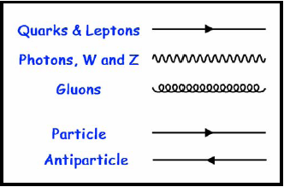
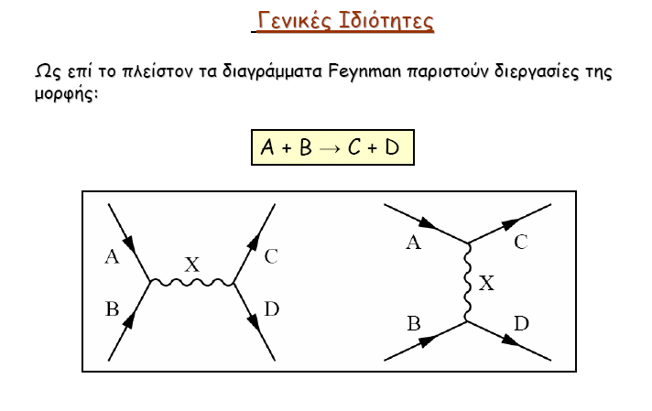
Διαγράμματα Feynman
Βασικοί κανόνες σε κάθε κόμβο:
Ε, p διατηρείται
Q διατηρείται
Σπιν διατηρείται
Βαρυονικός Αριθμός
Λεπτονικός Αριθμός
Συμβολισμοί πάνω στο διάγραμμα:
Φερμιόνια: θετικός χρόνος
Αντι-φερμιόνια: αρνητικός χρόνος
π.χ., το αντι-Α έρχεται από αντίθετη
κατεύθυνση και εξαϋλώνεται με το Β. Όμως
το αντι-Α συμβολίζεται να κινείται προς το
παρελθόν
Μποζόνια
Το σημείο σύζευξης (κόμβος) δηλώνει την ισχύ της σύζευξης
Χώρος (s)
Χρόνος (t)

Slide 21
Διαγράμματα Feynman
Τα βελάκια στα διαγράμματα
Feynman είναι βαλμένα έτσι
ώστε να διευκολύνουν τους
υπολογισμούς της πιθανότητας
να γίνει αυτό που δείχνει το
διάγραμμα.
Τα βέλη δείχνουν ένα “ρεύμα
φερμιονίων”, όπου οι κόμβοι
ούτε γεννάνε ούτε απορροφούν
το ρεύμα. Στους κόμβους
υπάρχει συνέχεια στο ρεύμα.
Όταν ένα φερμιόνιο αναπαριστάται με βελάκι
που πάει μπροστά στο χρόνο, είναι σωματίδιο.
Ένα βελάκι που πάει προς τα πίσω, δηλώνει
αντι-σωματίδιο.
Σε κάθε περίπτωση, η διαδιασκία στο διάγραμμα περιγράφει μια “ιστορία” που
εξελίσσεται από τα αριστερά προς τα δεξιά:
Αριστερά: το αντισωματίδιο Α και το σωματίδιο Β εξαϋλώνονται και δίνουν το
σωματίδιο-διαδότη Χ, το οποίο εν συνεχεία διασπάται σημιουργώντας το σωματίδιο C
και το αντισωματίδιο D.
Δεξιά: τα σωματίδια Α και Β αναταλλάσουν ένα σωματίδιο-διαδότη Χ και το μεν Α
μετατρέπεται στο σωματίδιο C, το δε σωματίδιο B μετατρέπεται στο σωματίδιο D.

Slide 22
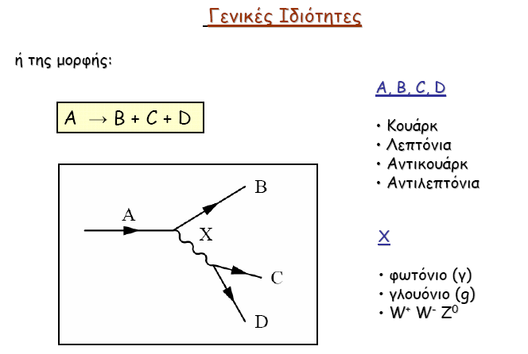
Διαγράμματα Feynman
Τα σωματίδιο Α μετατρέπεται στο σωματίδιο Β εκπέμποντας ένα σωματίδιο-διαδότη Χ,
το οποίο εν συνεχεία μετατρέπεται (“διασπάται”) στo σωματίδιο C και
στο αντισωματίδιο D
Εν συντομία λέμε:
το σωαμτίδιο Α μετατρέπεται (“διασπάται”) στα σωματίδια Β, C και D
με τη μεσολάβηση του σωματιδίου-διαδότη Χ

Slide 23
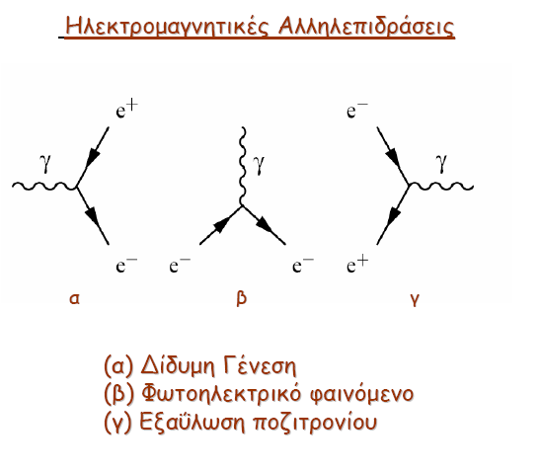
Διαγράμματα Feynman

Slide 24
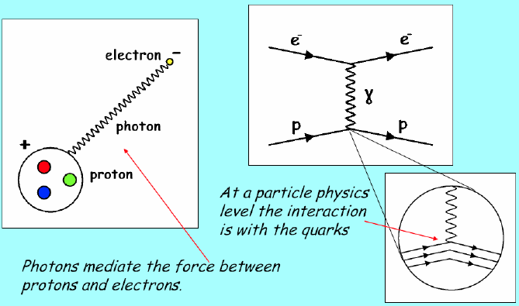
Ηλεκτρομαγνητικές Αλληλεπιδράσεις

Slide 25
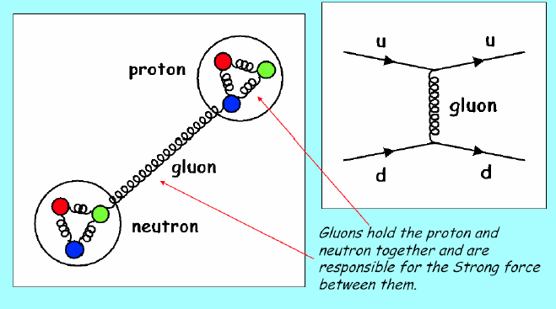
Ισχυρές Αλληλεπιδράσεις

Slide 26
Οι διαδότες των ασθενών δυνάμεων
Ανταλλαγή W± => μεταβολή του φορτίου των κουάρκ ή λεπτονίων που συμμετέχουν :
u → d, e⁻ → ν_{e}
[ανταλλαγή W⁻, W⁺ αντίστοιχα]-> φορτισμένα ασθενή ρεύματα
Ανταλλαγή Ζ⁰ -> ουδέτερα ασθενή ρεύματα
u
W⁺
ν_{e}
u
d
W⁻
d(αντι)
e
ν_{e}
e⁺
σκέδαση e p (e p→ n v_{e} )
παραγωγή W⁺ και διάσπαση σε ν_{e}e⁺
ν_{μ}(αντι)
ν_{μ}(αντι)
Ζ
e
e

Slide 27
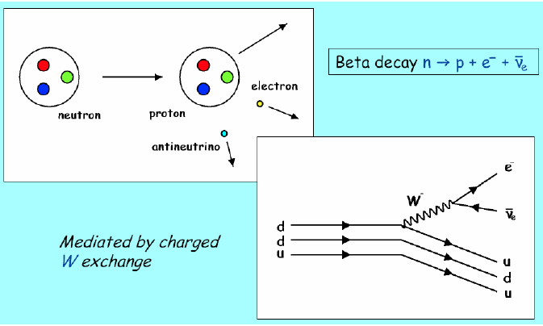
Ασθενείς Αλληλεπιδράσεις

Slide 28
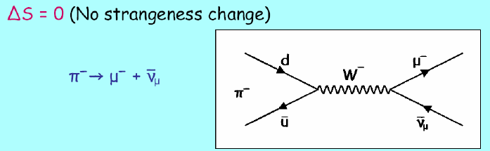
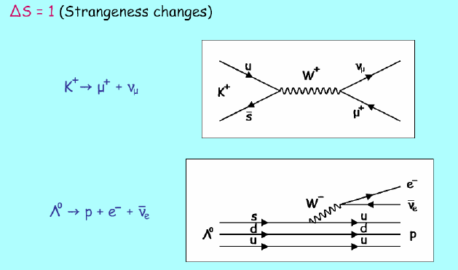
Ασθενείς Αλληλεπιδράσεις

Slide 29
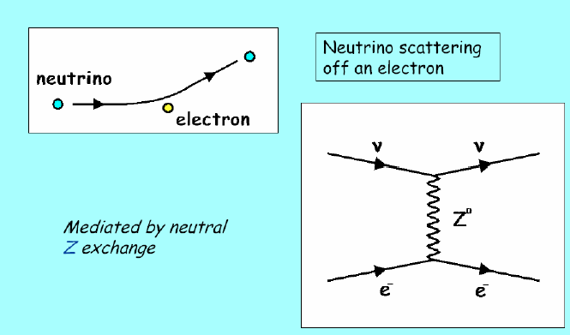
Ασθενείς Αλληλεπιδράσεις

Slide 30
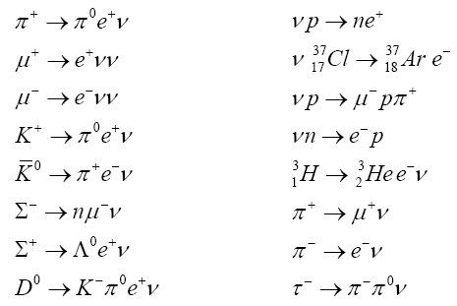
Άσκηση 1
Αυτές οι αντιδράσεις επιτρέπονται: α) Τι είδος είναι τα νετρίνα? β) Ποιά η σύσταση κουάρκ των αδρονίων, γ) Κάνετε τα διαγράμματα Feynman
$νp→μ^{\text{-}}n$
$D^{\text{0}}→K^{\text{-}}e^{\text{+}}ν$
$τ^{\text{-}}→π^{\text{-}}ν$

Slide 31
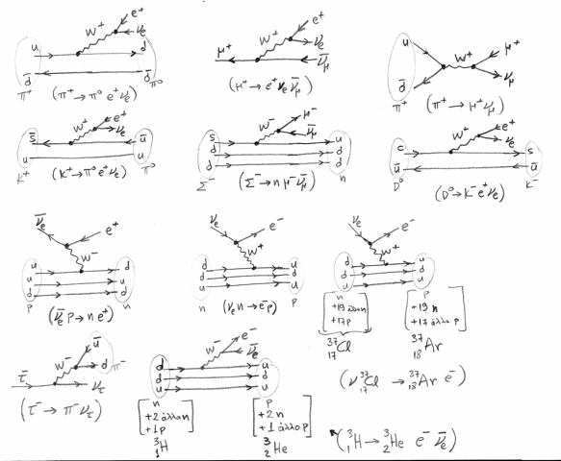
Άσκηση 1 - Λύση
Αυτές οι αντιδράσεις επιτρέπονται: α) Τι είδος είναι τα νετρίνα? β) Ποιά η σύσταση κουάρκ των αδρονίων, γ) Κάνετε τα διαγράμματα Feynman

Slide 32
ΣΗΜΕΡΙΝΟ ΜΑΘΗΜΑ: η ύλη από αυτή τη διαφάνεια και πέρα

Slide 33
ΣΗΜΕΡΑ : η ύλη από εδώ και πέρα
4. Τα διαγράμματα Feynman ως εργαλεία για τον υπολογισμό του χρόνου ζωής ενός σωματιδίου και της ενεργού διατομής μιας αλληλεπίδρασης σωματιδίων

Slide 34
4α. Ενεργός διατομή, χρόνος ζωής, ρυθμός αντίδρασης από χρυσό κανόνα Fermi

Slide 35
Χρηστικός ορισμός ενεργού διατομής, σ
1) Αν έχουμε την αντίδραση ενός βλήματος με έναν στόχο: α + Χ → οτιδήποτε , τότε:
2) Αν μια δέσμη σωματιδίων/βλημάτων α, που έχει ροή Φ σωματίδια ανά μονάδα επιφάνειας και ανά μονάδα χρόνου, συγκρούεται με ΕΝΑ σωματίδιο τύπου Χ , τότε:
αν τα εισερχόμενα φωτίζουν μια επιφάνεια Α γύρω από το στόχο, σε χρόνο dt θα έχουν περάσει Φ*Α*dt σωματίδια γύρω από το στόχο.
και επειδή το καθένα από αυτά τα Ν βλήματα έχει πιθανότητα σ/Α να αλληλεπιδράσει με το στόχο, τότε σε χρόνο dt ο αριθμός βλημάτων που θα αλληλεπιδράσουν με το στόχο, dΝ, είναι: dN = Φ*Α*dt*(σ/Α) = Φ*σ*dt → dN/dt = σ * Φ
→ Αριθμός αλληλεπιδράσεων ανά μονάδα χρόνου = ρυθμός αλληλεπιδράσεων ( R ) =
= σ * Φ
Οπότε μπορούμε χρηστικά να ορίσουμε την ενεργό διατομή, σ, ως τη σταθερά αναλογίας (με μονάδες επιφάνειας) μεταξύ του ρυθμού αλληλεπιδράσεων dN/dt και της ροής βλημάτων Φ.
Έτσι, η ενεργός διατομή, σ, ισούται με το ρυθμό αλληλεπιδράσεων ανά μονάδα ροής των προσπιπττων σωματιδίων και ανά σωματίδίο του στόχου
→ φυσικά η ενεργός διατομή έχει μονάδες επιφάνειας
(και μπορούμε να το κάνουμε αληθινές μονάδες επιφάνειας, ακόμα κι αν μας το δίνουν σε GeV⁻², χρησιμοποιώντας ότι c=30cm/ns, και hbar * c = 197 MeV * fm )
$Πιθανότητααλληλεπίδρασηςενόςβλήματοςμεέναστόχο=\frac{σ}{επιφάνειαπουφωτίζουνταβλήματα}$

Slide 36
Χρόνος ζωής (τ) και πλάτος (Γ) σωματίου
Πεπερασμένος χρόνος ζωής σημαίνει αβεβαιότητα στην τιμή της ενέργειας (μάζας) ενός σωματιδίου
αρχής της αβεβαιότητας ΔΕ Δt=ħ ,
όπου ΔΕ=(Δm)c², και Δt=τ →
Η διασπορά στην κατανομή της μάζας είναι το πλάτος Γ του σωματιδίου και είναι μέτρηση του χρόνου ζωής τ
Αν βάλουμε hbar = 1 στον αριθμητή, τότε ο τύπος τ = hbar / Γ, δίνει τ = 1 / Γ, οπότε ο χρόνος ζωής τ θα βγεί σε μονάδες 1/GeV. Μετά, χρησιμοποιώντας ότι c=30cm/ns, και hbar * c = 197 MeV * fm θα μπορώ εύκολα να δώσω το χρόνο σε σωστές μονάδες ( sec, λεπτά, ώρες, κλπ).
Για σωματίδια που διασπώνται με τις ισχυρές αλληλεπιδράσεις τ ~ 10 ⁻ ² ³ s, που είναι περίπου όσο χρόνο χρειάζεται το φως για να διαπεράσει ένα αδρόνιο (διάμετρος ~1fm ~ 10 ⁻¹ ⁵ m). Δεν μπορεί όμως να μετρηθεί μια τροχιά ενός σωματιδίου με χρόνο ζωής 10⁻ ² ³ s , γιατί διασπάται πολυ πριν διασχίσει κάποια παρατηρίσιμη απόσταση . Οπότε, μετρώντας τα προϊόντα της διάσπασης και χρησιμοποιώντας τις αρχές διατήρησης ενέργειας και ορμής, κατασκευάζουμε τη μάζα (ενέργεια) του διασπώμενου σωματιδίου, η οποία έχει μια κατανομή: από το εύρος της κατανομής αυτής μπορούμε να βρούμε το Γ
$\text{τ=}\frac{ℏ}{\left(\text{Δm}\right)c^{2}}=\frac{ℏ}{Γ}$

Slide 37
Ρυθμός διασπάσεων ή αλληλεπιδράσεων και σχέση με εύρος (Γ) σωματίου ή την ενεργό διατομή αλληλεπίδρασης (σ)
Διασπάσεις: 1/τ = “1 διάσπαση ανά έναν χρόνο ζωής” =
αριθμός διασπάσεων ανά μονάδα χρόνου =
ρυθμός διασπάσεων .
Επειδή με hbar=1 γράφω 1/τ = Γ, λέω ότι ο ρυθμός διάσπασης είναι ανάλογος του Γ.
Σκεδάσεις: Ρυθμός αλληλεπιδράσεων = σ * Φ ,
όπου Φ η ροή των βλημάτων (αριθμός βλημάτων ανά μονάδα χρόνου και επιφάνειας)
Έτσι:
α) Στις συγκρούσεις έχουμε ότι ο ρυθμός αλληλεπιδράσεων είναι ανάλογες της ενεργού διατομής, σ. Οπότε αν ξέρουμε το σ, βρίσκουμε το ρυθμό αλληλεπιδράσεων.
β) Στις διασπάσεις έχουμε ότι ο ρυθμός αλληλεπιδράσεων είναι ανάλογος του εύρους, Γ. Οπότε αν ξέρουμε το Γ μπορούμε να βρούμε το ρυθμό διασπάσεων, δηλαλή το χρόνο ζωής, τ.

Slide 38
Υπολογισμός τάξης μεγέθους ενεργών διατομών (σ) και χρόνων ζωής (τ) με χρήση στοιχείων από το “χρυσό κανόνα του Fermi”
Χρυσός Κανόνας του Fermi:
Ρυθμός αντίδρασης (δηλ.διάσπασης ή σύγκρουσης) =
|”Στοιχείο Πίνακα”|² * (πυκνότητα καταστάσεων στο “χώρο των φάσεων”)
= |”Μatrix Element”|² * (συνάρτηση της διαθέσιμης ενέργειας, E, για τα προϊόντα της αντίδρασης)
=> Ρυθμός αντίδρασης ~ |Μ|² * ρ(Ε)
Διασπάσεις: Ρυθμός διασπάσεων = 1 σωματίδιο ανά χρόνο τ = 1/τ = Γ , όταν έχουμε ένα σωματίδιο.
Σκεδάσεις: Ρυθμός αντιδράσεων με έναν στόχο = ροή βλημάτων * σ = σ , όταν ροή βλημάτων = 1 και προσπίπτουν σε έναν στόχο.
Άρα:
Διασπάσεις: Γ ~ (Matrix Element)² * (Παράγοντας Χώρου Φάσεων)
Σκεδάσεις: σ ~ (Matrix Element)² * (Παράγοντας Χώρου Φάσεων)

Slide 39
Υπολογισμός τάξης μεγέθους ενεργών διατομών (σ) και χρόνων ζωής (τ) με χρήση στοιχείων από το “χρυσό κανόνα του Fermi”
Χρυσός Κανόνας του Fermi:
Ρυθμός αντίδρασης (δηλ.διάσπασης ή σύγκρουσης) =
|Στοιχείο Πίνακα|² * (πυκνότητα καταστάσεων στο χώρο των φάσεων)
= |Μatrix Element|² * (συνάρτηση της διαθέσιμης ενέργειας, E, για τα προϊόντα της αντίδρασης)
=> Ρυθμός αντίδρασης ~ |Μ|² * ρ(Ε)
Διασπάσεις: Γ ~ (Matrix Element)² * (Παράγοντας Χώρου Φάσεων)
Σκεδάσεις: σ ~ (Matrix Element)² * (Παράγοντας Χώρου Φάσεων)
Περιγράφει πώς η αλληλεπίδραση
φέρνει το σύστημα από την αρχική στην
τελική κατάσταση: ποιός έιναι ο διαδότης,
πόση τετραορμή έχει, με πόση “ισχύ”
συζεύγνεται με τα αντιδρώντα και
προϊόντα σωματίδια
Περιγράφει τον αριθμό διαθέσιμων
καταστάσεων για τα προϊόντα,
συναρτήσει της ενέργειας που
έχουν διαθέσιμη τα προϊόντα

Slide 40
Υπολογισμός τάξης μεγέθους ενεργών διατομών (σ) και χρόνων ζωής (τ) με χρήση στοιχείων από το “χρυσό κανόνα του Fermi”
Χρυσός Κανόνας του Fermi:
Ρυθμός αντίδρασης (δηλ.διάσπασης ή σύγκρουσης) =
|Στοιχείο Πίνακα|² * (πυκνότητα καταστάσεων στο χώρο των φάσεων)
= |Μatrix Element|² * (συνάρτηση της διαθέσιμης ενέργειας, E, για τα προϊόντα της αντίδρασης)
=> Ρυθμός αντίδρασης ~ |Μ|² * ρ(Ε)
Διασπάσεις: Γ ~ (Matrix Element)² * (Παράγοντας Χώρου Φάσεων)
Σκεδάσεις: σ ~ (Matrix Element)² * (Παράγοντας Χώρου Φάσεων)
*** Όταν υπάρχει διαθέσιμη ενέργεια, δηλ. το Q της αντίδρασης είναι >0 , τότε η αντίδραση γίνεται, και μάλιστα ο παράγοντας του χώρου των φάσεων, ρ(Ε), μεγαλώνει με το Q
*** Αν Q<0, τότε ρ(Ε) = 0 και έτσι Ρυθμός =0, δηλ. ΔΕΝ γίνεται η αντίδραση, όπως λέμε και από απλή διατήρηση ενέργειας!
Θα δούμε τώρα κάποια συστατικά του Matrix Element, και μετά για ρ(Ε) θα βάζουμε τη σωστή δύναμη του E ώστε διαστατικά να βρίσκουμε σωστά τις διστάσεις του σ ή του Γ

Slide 41
4β. Pυθμός αντίδρασης, Στοιχείο Πίνακα, σταθερές σύζευξης στα διαγράμματα Feynman, και σύγκριση ενεργών διατομών και χρόνων ζωής για διάφορες αντιδράσεις

Slide 42
Δύο βασικά στοιχεία στο Στοιχείο Πίνακα, Μ: η ισχύς σύζευξης και ο μποζονικός διαδότης
Μεταφορά Ενέργειας & ορμής (τετρα-ορμής): q=P₁-P₂ όπου P₁ = τετρα-ορμή = {Ε,p_{x},p_{y},p_{z}} του σωματιδίου #1, κλπ.
q² = E² – (p_{x}² + p_{y}² + p_{z}²) = E² – p²
“Στοιχείο Πίνακα” M ή “πλάτος σκέδασης” f(q):
περιγράφει τη μετάβαση από
την αρχική στην τελική κατάσταση
-> g₁,g₂ η ισχύς της σύζευξης του διαδότη με τα σκεδαζόμενα σωμάτια σε κάθε κόμβο. Γενικά, τα g₁,g₂ μπορεί να είναι διαφορετικά. Συνήθως, όπως στο διπλανό διάγραμμα, έχουμε: g₁=g₂( = g)
-> q² - m² = πόση διαφορά έχει η μάζα² του διαδότη στην αλληλεπίδραση αυτή (q²), από τη “φυσιολογική” τιμή της μάζας² του διαδότη (m²). (q=τετρα-ορμή και m=μάζα του διαδότη)
e-
e-
P₁
g₁
P₂
γ
$Μ=f(q)=\frac{g_{1}g_{2}}{q^{2}−m^{2}}$
q, m
e-
g₂
e-

Slide 43
Ρυθμός αλληλεπιδράσεων, στοιχείο πίνακα Μ, και σταθερά σύζευξης g
Pυθμός αλληλεπιδράσεων: αριθμός μεταβάσεων από την αρχική στην τελική κατάσταση ανά μονάδα χρόνου.
Ο ρυθμός εξαρτάται από το τετράγωνο του μέτρου του στοιχείου πίνακα Μ της μετάβασης: |M|²
Σκεδάσεις σωματιδίων: ο ρυθμός αλληλεπιδράσεων είναι ανάλογος της ενεργού διατομής (σ) της αλληλεπίδρασης
Διασπάσεις σωματιδίου με μέσο χρόνο ζωής τ πλάτος Γ: ρυθμός διασπάσεων = 1/τ = Γ/ ħ = Γ (για hbar =1)
Οπότε: σ ~ |M|² ~ g⁴ και Γ ~ |M|² ~ g⁴
$M=f(q)=\frac{g_{1}g_{2}}{q^{2}−m^{2}}=\frac{g^{2}}{q^{2}−m^{2}}$
${\left|M\right|}^{2}\text{\sim }{\left|\frac{g^{2}}{q^{2}−m^{2}}\right|}^{2}$
$θυμηθήτε:Γτ=ℏ→τ=\frac{ℏ}{Γ}$

Slide 44
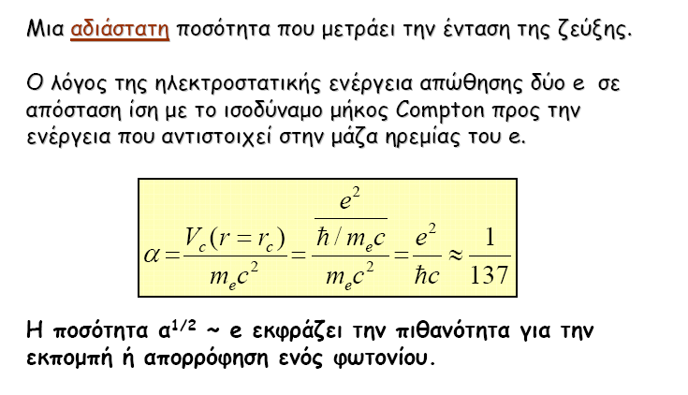
Ηλεκτρομαγνητικές Αλληλεπιδράσεις
H σταθερά σύζευξης σε κάθε κόμβο των Feynman είναι
$\sqrt{α}$
Σταθερά λεπτής υφής: α
Θα χρησιμοποιούμε παντού:
MeV για ενέργεια,
1/4πε₀ = 1 σε όλους τους τύπους,
και θα βάζουμε:
$\text{α=}\frac{\frac{e^{2}}{4πε_{0}\left(\frac{ℏ}{\text{mc}}\right)}}{{\text{mc}}^{2}}=\frac{e^{2}}{4πε_{0}ℏc}=\frac{1}{\text{137}}$
$\frac{e^{2}}{4πε_{0}}=e^{2}\text{=α}ℏ\text{c, όπου α=}1/{\text{137}}$
$ℏ\text{c=}\text{197}\text{MeV fm}$
$\text{α=}\frac{e^{2}}{4πε_{0}ℏc}=\left(με4πε_{0}=1καιℏc=1\right)→\sqrt{a}=e$

Slide 45
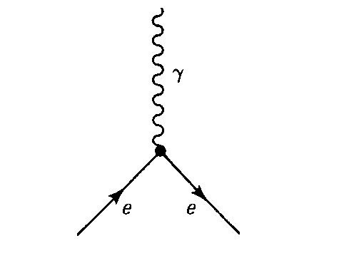
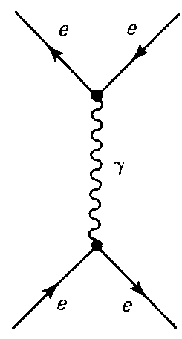
Ηλεκτρομαγνητικές Αλληλεπιδράσεις
Η ισχύς της αλληλεπίδρασης μεταξύ φορτισμένων σωματίων και φωτονίων είναι όσο το φορτίο του ηλεκτρονίου: g = e ~ sqrt(α) :
(η σταθερά της λεπτής υφής α)
Σε κάθε κόμβο, ισχύς σύζευξης ~
Πιθανότητα σύζευξης ~ α
Φωτοηλεκτρικό φαινόμενο :
πλάτος της αλληλεπίδρασης ~√α
=> ενεργός διατομή: ~ α (1ης τάξης)
Σκέδαση Coulomb:
πλάτος της αλληλεπίδρασης ~ α
=> ενεργός διατομή: ~ α² (2ης τάξης)
$\sqrt{α}$
√α
φωτοηλεκτρικό
√α
√α
Σκέδαση Rutherford

Slide 46
Άσκηση 2
Ποιά απ'τις 2 εκδοχές είναι η πιθανότερη να γίνει; Κατά πόσο σε σχέση με την άλλη;
Διαφορά στην πιθανότητα να συμβούν οι δύο αυτές εκδοχές:
e-
e-
$\sqrt{α}$
$\sqrt{α}$
ενεργός διατομή σ ~ α²
γ
$e^{+}e^{−}→e^{+}e^{−}$
e+
e+
Το πάνω είναι πιθανότερο
(κατά 1/α = 137 πιθανότερο: κάθε εκπομπή φωτονίου κοστίζει έναν παράγοντα 1/α=137 μείωση στην πιθανότητα )
e-
$\sqrt{α}$
e-
γ
$\sqrt{α}$
$\sqrt{α}$
ενεργός διατομή σ ~ α³
γ
$e^{+}e^{−}→e^{+}e^{−}γ$
e+
e+

Slide 47
Οι διαδότες των ασθενών δυνάμεων
Τα μποζόνια βαθμίδας (gauge bosons): W⁺, W⁻, Z⁰
Με μάζες : W⁺, W⁻ : 80 GeV/c², Z⁰ : 90 GeV/c²
Ηλεκτρομαγνητικές Δυνάμεις
κόμβος (διάγραμμα Feynman)
Σταθερά Σύζευξης
α = e²,
Ασθενείς Δυνάμεις
κόμβος (διάγραμμα Feynman)
Σταθερά Σύζευξης
a_{w} = g²,
W,Z (m,q)
γ(q)
$f(q)=\frac{\sqrt{α}\sqrt{α}}{q^{2}}$
$f(q)=\frac{g^{2}}{q^{2}−m^{2}}$
Στοιχείο Πίνακα, Μ =
Στοιχείο Πίνακα, Μ =

Slide 48
Ασθενείς Αλληλεπιδράσεις
H σταθερά σύζευξης σε κάθε κόμβο είναι παρόμοια με του φωτονίου, αλλά ο όρος του διαδότη δίνει έναν τεράστιο παρονομαστή στο Matrix Element
$f(q)=\frac{g^{2}}{q^{2}−Μ_{W,Z}^{2}}$
$Γιαq^{2}→0:\left|f(q)\right|=\left|\frac{g^{2}}{Μ_{W,Z}^{2}}\right|=G≃{10}^{−5}{GeV}^{−2}$
Στην ενοποιημένη θεωρία των ηλεκτρομαγμητικών και των ασθενών δυνάμεων
(την “ηλεκτρασθενή θεωρία” των Weinberg, Salam και Glasgow, 1968)
προτάθηκε η σταθερά της σύζευξης (g) των W και Ζ με τα λεπτόνια
και τα κουάρκ, να ειναι σχεδόν ίση με την ηλεκτρομαγητική σύζευξη του
φωτονίου με ηλεκτρόνια (e). Οπότε g = sqrt(α_{weak}) ~ sqrt(α_{Η/Μ}) = sqrt(α) = e
Γνωρίζοντας τη σταθερά του Fermi, G (από διάφορες μετρήσεις χρόνων ζωής
π.χ., στο χρόνο ζωής του μιονίου), με χρήση του χρυσού κανόνα του Fermi
περιμένουμε:
Η ασθενής σύζευξη εμφανίζεται με σταθερά G (τη σταθερά Fermi) που έχει μέσα και τη σύζευξη στους κόμβους και τον διαδότη: οπότε η σταθερά G είναι μικρότερη από την e² του ηλεκτρομαγνητισμού κατά M²_{W,Z} λόγω της μάζας του διαδότη W ή Ζ
$Μ_{W,Z}=\frac{g}{\sqrt{G}}=\frac{\sqrt{α}}{\sqrt{G}}=\sqrt{\frac{α}{G}}≃90GeV$
όπως και βρέθηκε
στο CERN το 1983!

Slide 49
Ασθενείς Αλληλεπιδράσεις
Κουάρκς και λεπτόνια φέρουν ‘ασθενές’ φορτίο .
Τα νετρίνο έχουν μόνο ασθενές φορτίο: ΔΕΝ έχουν ούτε ‘ισχυρό’, ούτε ηλεκτρομαγνητικό φορτίο
Οι ασθενείς δυνάμεις είναι 10³-10⁵ φορές ‘ασθενέστερες’ από τις ηλεκτρομαγνητικές → μικρότερη ισχύ σύζευξης → μικρότερος ρυθμός μετάβασης από την αρχική στην τελική κατάσταση (= μικρότερη πιθανότητα μετάβασης ανά μονάδα χρόνου)
Οι μόνες που μπορούν να παραβιάζουν τις γεύσεις ΔC, ΔS≠0 (αλλά μέχρι ΔC, ΔS = +-1. Μεγαλύτερη μεταβολή είναι απίθανη)
Περιλαμβάνουν είτε μονο κουάρκς ή κουάρκς και λεπτόνια
Παραδείγματα: διάσπαση νετρονίου,
σκέδαση αντινετρίνο-πρωτονίου
Σ⁻ → n + π⁻ (τ ≈ 10⁻¹⁰ sec) → ασθενής (ΔS=1)
Σ⁰ → Λ + γ (τ ≈ 10⁻¹⁹ sec) → ηλεκτρομαγνητική
Βλέπω καθαρή δημιουργία νέας “γεύσης” κουάρκ: μόνο η ασθενής το κάνει αυτό.
Βλέπω γ, οπότε Η/Μ

Slide 50
Χρόνος ζωής (τ), εύρος (Γ) σωματίου και σταθερές σύζευξης των διαφόρων αλληλεπιδράσεων
Γ = 1/τ = 1 διάσπαση ανά έναν χρόνο ζωής = αριθμός διασπάσεων ανά μονάδα χρόνου =
ρυθμός διασπάσεων:
Άρα, όπως και η ενεργός διατομή (που είναι μέτρο
της πιθανότητας να γίνει μιά σκέδαση ή εξαύλωση),
έτσι και το Γ είναι ανάλογο του “α”²
(όπου η σταθερά σύζευξης “α” είναι = α ή α_{W} ή α_{s} ,
ανάλογα αν η αλληλεπίδραση είναι
ηλεκτρομαγνητική, ασθενής ή ισχυρή, αντίστοιχα)
$\frac{1}{τ}\text{=Γ}\text{\sim }a^{2}$
Για τις διασπάσεις που γίνονται με την ασθενή αλληλεπίδραση, μπορούμε να βάζουμε κατ’ ευθείαν Γ ~ G²
→ το G είναι μια σταθερά με μονάδες [Ε]⁻² γιατί περιέχει και τη σύζευξη στους κόμβους του διαγράμματος Feynman (που είναι αδιάστατη) και τον παρονομαστή M_{w}² από τον διαδότη W :
G = a_{w}² / M_{w}²

Slide 51
Άσκηση 3
Συγκρίνετε τις σταθερές σύζευξης για τις εξής διασπάσεις
Σ⁰ → Λ⁰ + π⁰ τ = 10⁻ ² ³ sec
Σ⁰ -> Λ⁰ + γ τ = 10⁻¹⁹ sec
Σ⁻ → n + π⁻ (τ ≈ 10⁻¹⁰ sec)
=> σημειώσεις στοιχειωδών, παράγραφος 1.8.
1) Τόσο μικροί χρόνοι,
σημαίνει πολύ ‘εύκολη’/πιθανή
μετάβαση → υπεύθυνη
είναι η ισχυρή αλληλεπίδραση
3) Τόσο πολύ μεγαλύτεροι χρόνοι από την περίπτωση των ισχυρών σημαίνει πολύ ‘δύσκολη’/απίθανη
μετάβαση → υπεύθυνη
είναι η ασθενής αλληλεπίδραση
2) Χρόνοι ανάμεσα στην περίπτωση των ισχυρών (~10⁻²³) και των ασθενών (~10⁻¹⁰)
→ υπεύθυνη
είναι η ηλεκτρομαγνητική αλληλεπίδραση

Slide 52
Άσκηση 3 – λύση
και Ισχυρές Αλληλεπιδράσεις
Οι ισχυρές αλληλεπιδράσεις συμβαίνουν μεταξύ κουάρκ
1) Σ⁰ → Λ⁰ + π⁰
τ = ћ/Γ → 10⁻²³ sec
2) Σ⁰ -> Λ⁰ + γ , τ = 10⁻¹⁹ sec
ћ/τ = Γ ~ α² → Γ₁/ Γ₂ = (α₁ / α₂)² → τ₂/ τ₁ = (α₁ / α₂)²
Από τους χρόνους ζωής καταλαβαίνω ότι α₁ = α_{stong} = α_{s} , και α₂ = α_{ηλεκτρομαγνητικό} = α
(α_{s} / α) = ( 10⁻¹⁹ / 10⁻²³)^{1 / 2} ≈ 100
Όπου : α_{s} = g²_{s}/4πћc , g_{s} είναι το αντίστοιχο φορτίο για τις ισχυρές αλληλεπιδράσεις: χρώμα <=> ισχυρό φορτίο
Κουάρκ : Red, Green, Blue (R, G, B)
Αντικουάρκ: anti-Red, anti-Green, anti-Blue : R(bar), G(bar), B(bar)

Slide 53
Βασικά χαρακτηριστικά των δυνάμεων
 | Ισχυρή | Ασθενής | Ηλεκτρο-μαγνητική | Βαρυτική
Σταθερά σύζευξης | a_{s}=0.1-1 | G = G_{F}=10⁻⁵ GeV⁻² | a= 1/137 | KM²/ћc= 0.5x10⁻³ ⁸
Τυπική ενεργός διατομή | 10 mb | 10 pb | 10⁻² mb
Τυπικός χρόνος ζωής (sec) | 10⁻² ³ | 10^{-1 0 –} 10⁻⁸ (στις ασθενείς υπάρχουν μεγάλες διαφοροποιήσεις στους χρόνους ζωής) | 10⁻²⁰
Ο χρόνος ζωής είναι ένδειξη για το ποιά αλληλεπίδραση είναι υπεύθυνη για τη διάσπαση, και τι “α” (σταθερά σύζευξης) έχει αυτή η αλληλεπίδραση. Να έχετε υπ' όψιν σας αυτές τις τάξεις μεγέθους.

Slide 54
Άσκηση 4: σ(e+ e- → μ+ μ-)
Γράψτε την εξάρτηση της ενεργού διατομής από τη σταθερά σύζευξης και τη ενέργεια της σύγκρουσης στο κέντρο μάζας για την αλληλεπίδραση εξαΰλωσης e+ e- και δημιουργίας μ+ μ- : e+ e- → γ → μ+ μ-
σ(e+ e- → μ+ μ-) ~ |Μ|² * ρ(Ε) = (α/q²)² * E_{cm}^{k} = (α/E_{cm}²)² * E_{cm}^{k} = α² * E_{cm}⁻²
Το α είναι αδιάστατο και το α² είναι από τους 2 κόμβους στο διάγραμμα Feynman. To q² = (P_{e-} + P_{e+} )² = (Ολική ενέργεια)² ⁻ (Ολική ορμή)² = E_{cm}² , γιατί η ολική ορμή είναι μηδέν στο σύστημα του κέντρου μάζας.
Η δύναμη στην ενέργεια σύγκρουσης στο κέντρο μάζας, Εcm (που είναι η ενέργεια που είναι διαθέσιμη στα προϊόντα όταν θεωρούμε τις μάζες πολύ μικρές) είναι “-2”,
γιατί:
[Ενεργός Διατομή]= [Επιφάνεια] = [Ε]⁻²
Αφού E * t = hbar = 1 , έχουμε ότι: [t] = 1 / [Ε]
και αφού c = 1 , έχουμει ότι: [Μήκος] = [Χρόνος] = 1 / [Ε]
e-
e-
$\sqrt{α}$
$\sqrt{α}$
γ
e+
e+

Slide 55
Άσκηση 5: Γ ( τ- → μ- ν ν)
Γράψτε το είδος των νετρίνων, φτιάξτε το διάγραμμα Feynman, και βρείτε την εξάρτηση του ρυθμού διάσπασης Γ από τη σταθερά σύζευξης και τη διάσοπαση του ταυ σε μιόνο, αν θεωρήσετε τις μάζες των προϊόντων αμελητέες
Γ( τ- → μ- ν ν) ~ |Μ|² * ρ(Ε) ~ (α_{w} / M_{w}²)² * m_{τ}⁵ ~ G² * m_{τ}⁵
Το α_{w} είναι αδιάστατο,αλλά στις ασθενείς έρxεται μαζί με το M_{w}² στον παρονομαστή στον όρο του διαδότη. Είναι α_{w}² από τους 2 κόμβους στο διάγραμμα Feynman.
Το G = α_{w} / M_{w}² είναι η σταθερά Fermi που έχει διαστάσεις [Ε]⁻² . Οποτε η δύναμη στη μάζα του ταυ (που είναι η ενέργεια που είναι διαθέσιμη στα προϊόντα όταν θεωρούμε τις μάζες τους πολύ μικρές) είναι “5”,
γιατί:
[Εύρος σωματιδίου, Γ]= [Ε]

Slide 56
5. Aκόμα κι αν επιτρέπεται μια αντίδραση, έχοντας ελέγξει φορτίο, ενέργεια, λεπτονικούς και βαρυονικούς αριθμούς, ελέγχοντας τη διατήρηση της στροφορμής μπορεί να δούμε ότι δεν επιτρέπεται λόγω της απαγορευτικής αρχής του Pauli

Slide 57
Κβαντικός αριθμός της “ομοτιμίας” (=“parity”)
Ο τρόπος που συμπεριφέρεται η κυματοσυνάρτηση ενός συστήματος (ένα ή περισσότρα σωματίδια) σε αναστροφή του χώρου (που είναι το αποτέλεσμα της εφαρμογής του τελεστή της ομοτιμίας/partiy, P, πάνω της) μπορεί να ορίσει κι άλλον έναν κβαντικό αριθμό: την ομοτιμία ή parity
Αν η δράση της πάριτυ κάνει την κυμματοσυνάρτηση +1 ή -1 φορές
ό,τι ήταν, λέμε ότι η κυμματοσυνάρτηση έχει “καθορισμένη πάριτυ”:
Για κεντρικά δυναμικά, το κομμάτι της κυματοσυνάρτησης που περιγράφει το χώρο ( ψ_{χώρου} ) γράφεται
Αφού η R(r) δεν αλλάζει, και η τιμή της πάριτυ της ψ_{χώρου} βρίσκεται από τις σφαιρικές συναρτήσεις Y_{l m} :
$P\left(ψ\left(\vec{r}\right)\right)=ψ\left(\vec{−r}\right)=ψ\left(\vec{r}\right):άρτιασυνάρτιση→Parity=+1$
$P\left(\vec{r}\right)=\vec{−r}$
$P\left(ψ\left(\vec{r}\right)\right)=ψ\left(\vec{−r}\right)=−ψ\left(\vec{r}\right):περιττήσυνάρτιση→Parity=−1$
$ψ\left(\vec{r}\right)=R\left(r\right)Y\left(θ,φ\right)$
$\vec{r}→\vec{−r}:P\left(Y\left(θ,φ\right)\right)=Y\left(π−θ,π+φ\right)={\left(−1\right)}^{l}Y\left(θ,φ\right),οπότε:Parity={\left(−1\right)}^{l}$
P

Slide 58
Parity: για την κυματοσυνάρτηση δύο ταυτόσημων σωματιδίων, η αναστροφή του χώρου είναι ίδια με την ανταλλαγή τους
$−\vec{r}$
2
$\vec{r}$
2
=
P
$−\vec{r}→\vec{r}$
Ο
Ο
$−\vec{r}$
$\vec{r}→−\vec{r}$
$\vec{r}$
1
1
Με την εφαρμογή της πάριτυ πάνω στην αριστερή κατάσταση
(το #1 στη θέση -r, και το #2 στη θέση r)
έχουμε το #1 στη θέση r, και το #2 στη θέση -r :
→ ακριβώς το ίδιο αποτέλεσμα έχουμε και με την ανταλλαγή των σωματιδίων #1 και #2
1
$\vec{r}$
Ο
$−\vec{r}$
2

Slide 59
Αν ένα σύστημα έχει καθορισμένη ομοτιμία (parity), αυτή είναι είτε +1 είτε -1, οπότε το |ψ|² μένει αμετάβλητo στη δράση της ομοτιμίας (δηλ. της αντιστροφής του χώρου) , οπότε η πιθανότητα ανά μονάδα όγκου μένει αμετάβλητη. Ερώτηση: επηρεάζει η ομοτιμία κάτι μετρήσιμο/παρατηρίσιμο; → Βεβαίως και ναι.

Slide 60
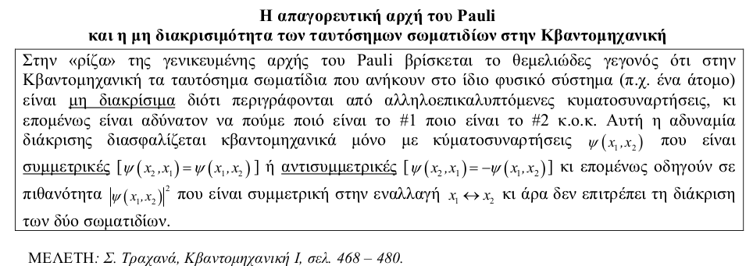
Parity: η αναστροφή του χώρου και η γενικευμένη Αρχή του Pauli
Όλα τα σωματίδια με ακέραιο σπιν (s=0, 1, 2, …) - τα αποκαλούμενα μποζόνια – περιγράφονται από συμμετρικές κυματοσυναρτήσεις (Parity = +1), ενώ
όλα τα σωματίδια με ημι-ακέραιο σπιν (s=1/2, 3/2, …) - τα αποκαλούμενα φερμιόνια – περιγράφονται από αντισυμμετρικές κυματοσυναρτήσεις (Parity = -1)
(είδαμε σε παλαιότερο μάθημα, πώς αυτή η αρχή δεν αφήνει ταυτόσημα φερμιόνια με
σπίν=1/2 να έχουν όλους τους κβαντικούς αριθμούς ίδιους → εξήγηση της κατανομής
των ηλεκτρονίων των ατόμων και των νουκελονίων των πυρήνων σε διάφορες “στάθμες”)

Slide 61
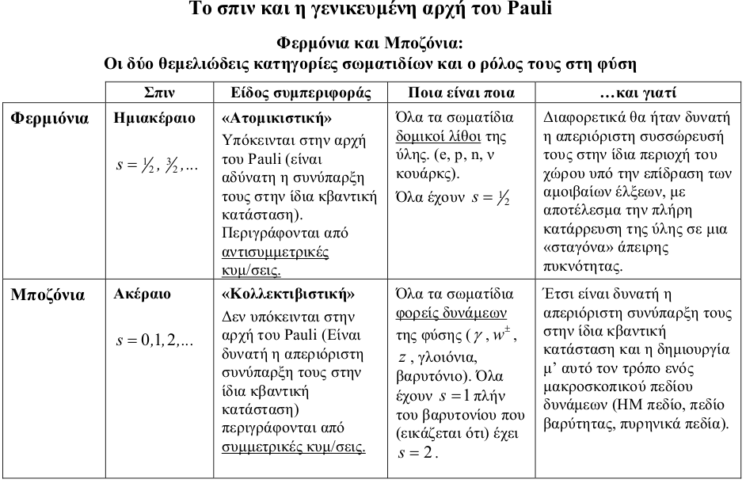
Parity και η Αρχή του Pauli : ο κόσμος των μποζονίων και των φερμονίων

Slide 62
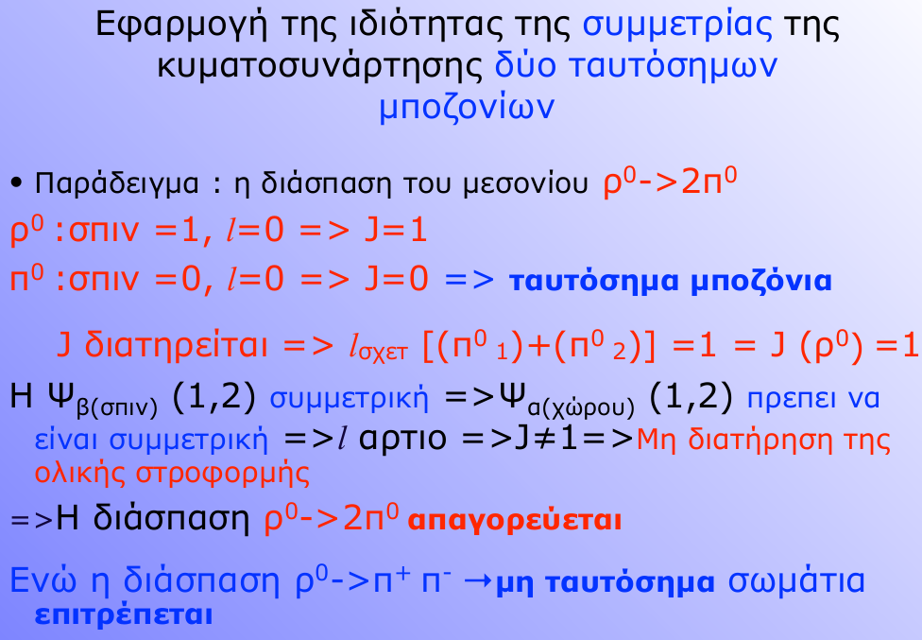

→ ψ(1,2) = ψ(2,1) ολική κυμματοσυνάρτηση συμμετρική
Η κυματοσυνάρτηση
έχει δύο μέρη:
Το σπιν των π⁰ είναι μηδέν, οπότε:
Οπότε, για το κομμάτι του χώρου:

